Slide 1
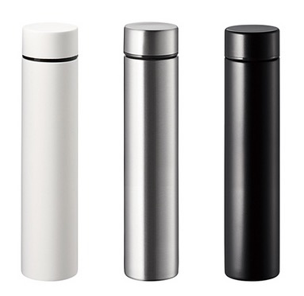
【提案書】
ポケットサーモボトルロング 200ml
特徴
バッグの中で邪魔になりにくいスリムタイプのすっきりシンプルな200mlロングボトルです。カラーバリエーションはブラック、ホワイト、シルバーの2色展開。お好みでお選びください。
納期
納期スペース
仕様
素 材：ステンレス(18-8) 他
サイズ：φ45×193(mm)
容 量：200ml
付属品：取説付(紙箱面)
包 装：PE袋､紙箱
備 考：食品衛生検査済
ブラック・ホワイト・シルバー
お見積
お見積りスペース

